Slide 1
Mesin Ketam dan Serut

Slide 2
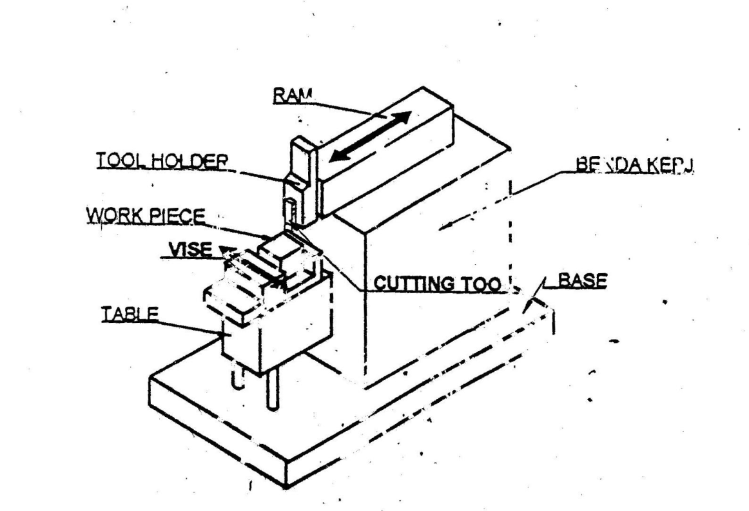
Mesin Ketam
Mesin ketam adalah mesin dengan pahat pemotong ulak alik yang mengambil pemotongan berupa garis lurus

Slide 3
Pengelompokan Mesin Ketam
A. Pemotongan dorong horisontal
B. Pemotongan tarik horosontal
C. Vertikal
- pembuat celah (slotter)
- pembuat dudukan pasak (key seater)
D. Kegunaan khusus

Slide 4
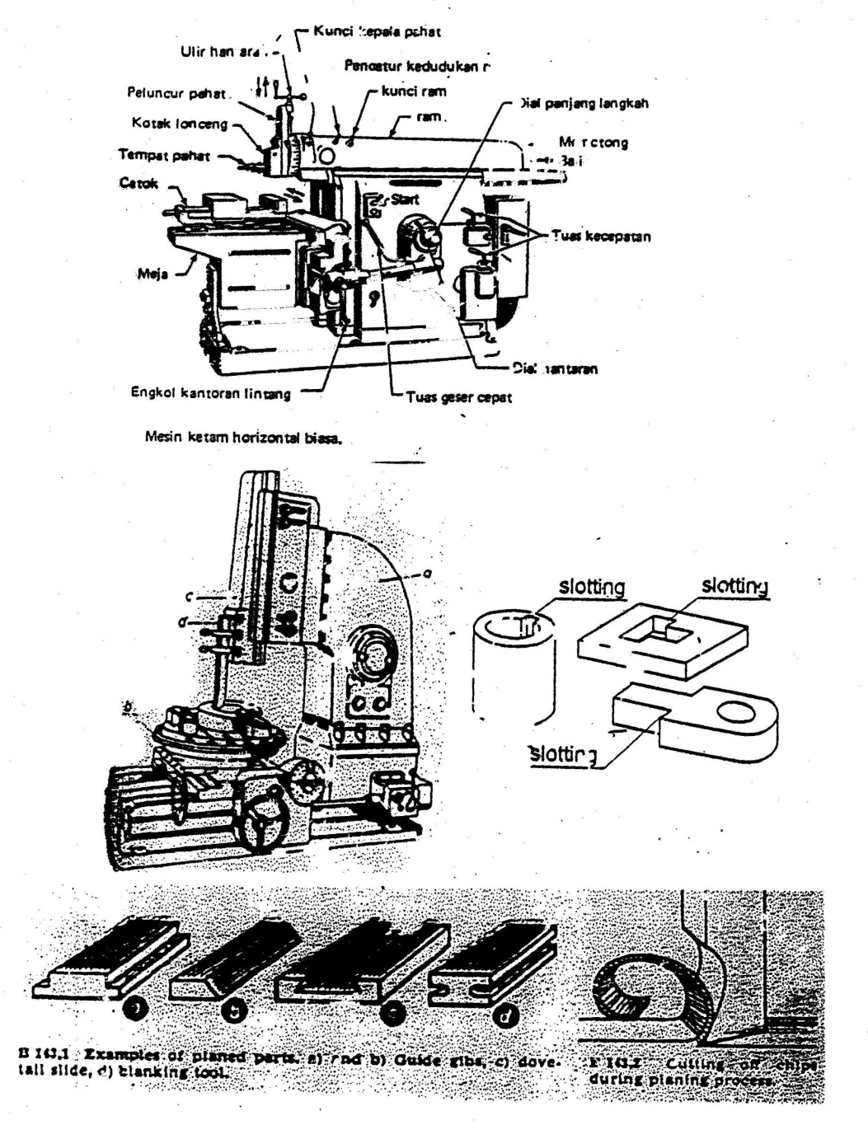
Jenis Mesin Ketam

Slide 5
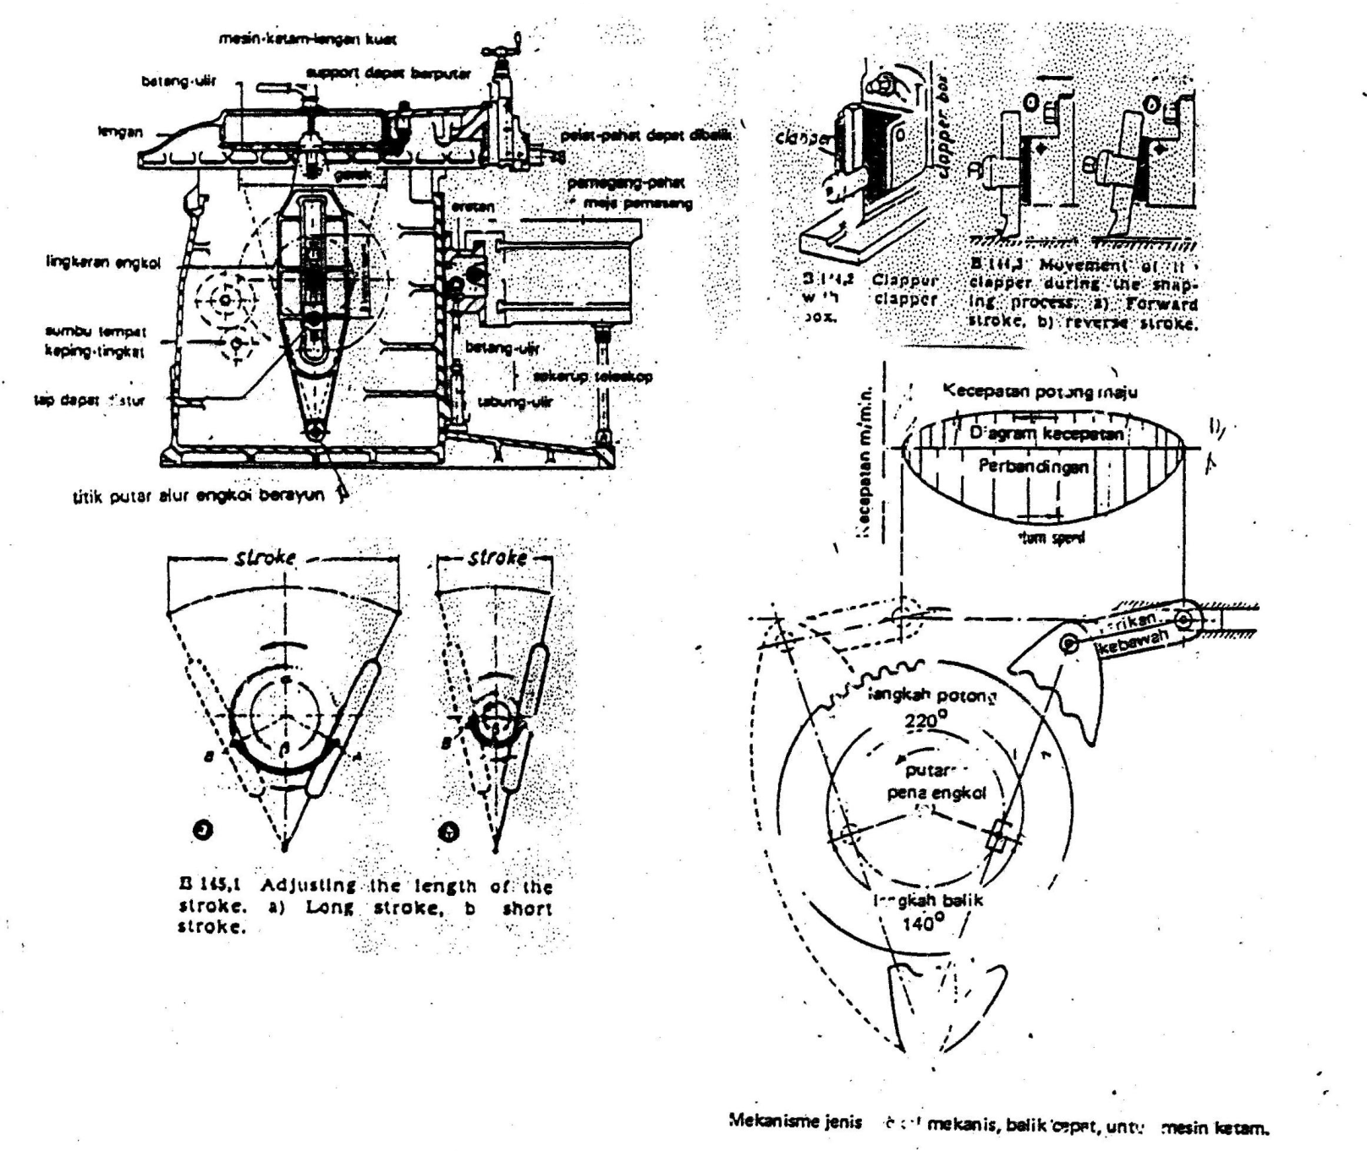
Mekanisme Balik Cepat

Slide 6
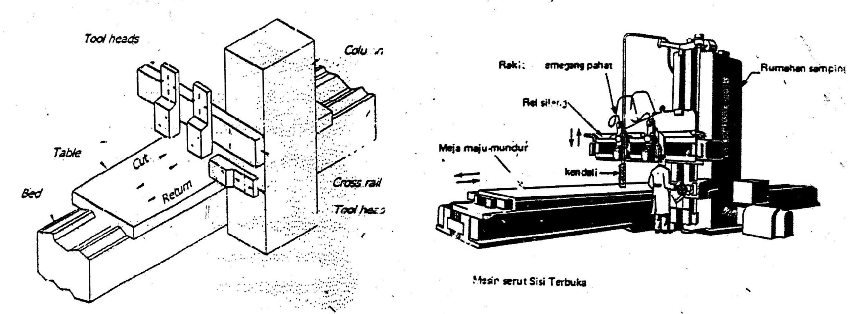
Mesin Serut
Mesin serut:
- mesin untuk melepaskan logam dengan menggerakkkan meja kerja dalam garis lurus terhadap suatu pahat mata tunggal
- sesuai untuk benda kerja yang besar
- memotong permukaan datar secara horisontal, vertikal, bersudut

Slide 7
Pengelompokan Mesin Serut
1.Rumahan ganda
2.Sisi terbuka
3.Jenis lorong (pit)
4.Plat atau tepi

Slide 8
Perbedaan Mesin Ketam dan Mesin Serut
1. Mesin serut sesuai untuk benda kerja besar, mesin ketam hanya dapat melakukan pekerjaan kecil
2. Pada mesin serut b.k digerakkan terhadap pahat yang stationer, pada mesin ketam pahat bergerak melintasi b.k yang stasioner
3. Pada mesin serut pahat dihantarkan ke dalam b.k, pada mesin ketam b.k dihantarkan melintasi pahat
4. Penggerak mesin serut adalah roda gigi atau hidrolik. Ram mesin ketam dapat juga digerakkan dengan cara ini, tetapi seringkali digunakan mekanisme penyambung balik cepat

